Slide 1
Vloga za oceno strokovnih vsebin
Posodobitev: 14.11.2023

Slide 2
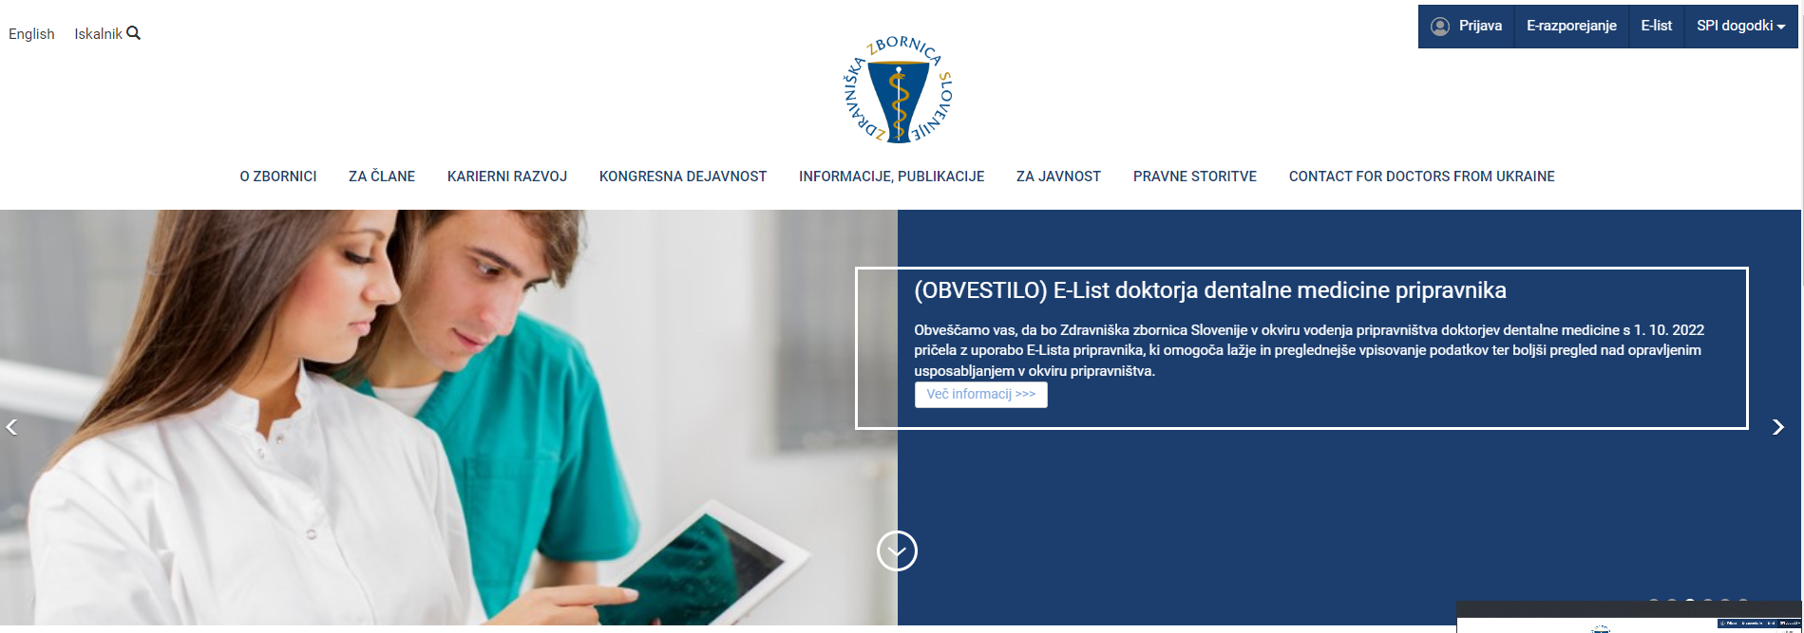
Obiščemo spletno stran zbornice https://www.zdravniskazbornica.si/, kjer se prijavimo s svojim uporabniškim imenom in geslom.

Slide 3
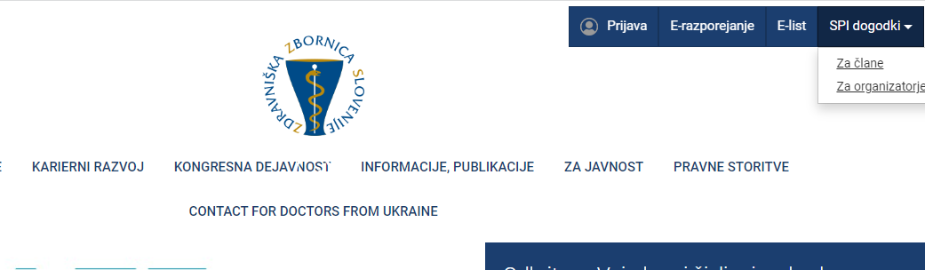
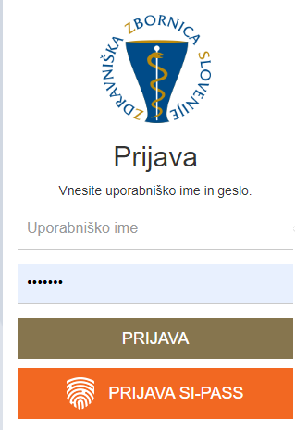
PREGLED SPLETNIH PRIJAV
S klikom na gumb »Za organizatorje«, se vam odpre novo okno, kjer se prijavite s svojim uporabniškim imenom in geslom.

Slide 4
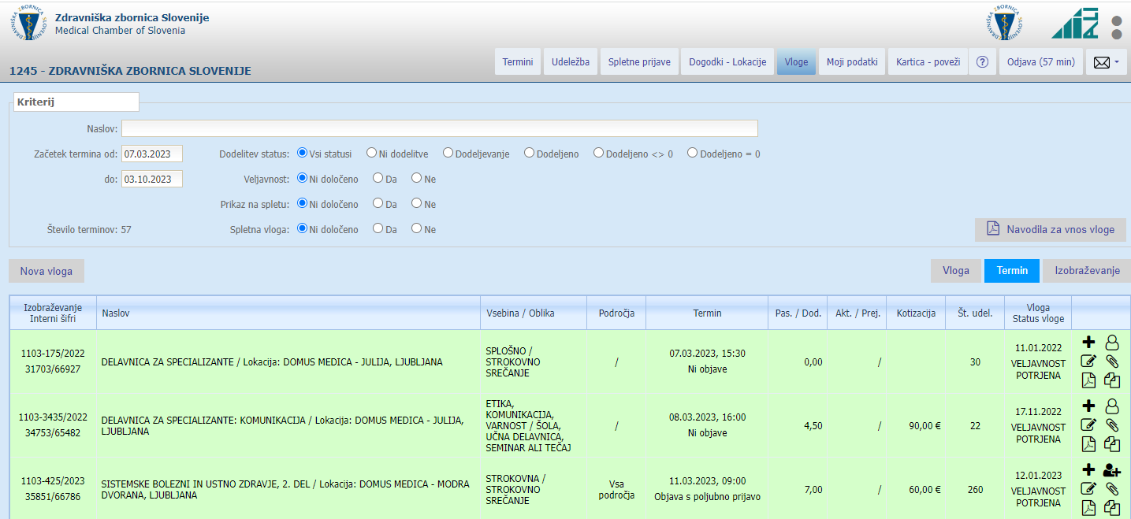
ODDAJA VLOGE
Če želite oddati vlogo, poiščite zavihek »Vloga« in kliknite nanjo. Od tam izberite »Nova vloga« da začnete postopek oddaje vloge. Če imate težave pri iskanju ali izpolnjevanju vloge se obrnite na elektronski naslov: podpora@zzs-mcs.si.

Slide 5
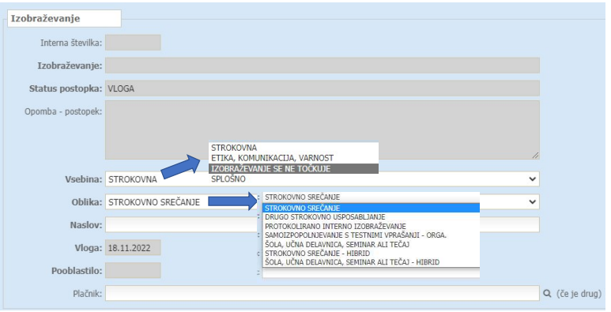
ODDAJA VLOGE
Vpisati je potrebno naslov izobraževanja, datum dogodka in ostale podatke, ki sledijo v nadaljevanju vloge.

Slide 6
ODDAJA VLOGE
Siva polja so namenjena za preverjanje pravilnosti vložene vloge in v njih ni možen vpis podatkov. Pri izpolnjevanju vloge je potrebno natančno vpisati naslov izobraževanja, datum dogodka in ostale podatke, ki so navedeni v nadaljevanju vloge. Izbrati morate ustrezno »Vsebina« in »Oblika«.
NOVO - »Vsebina« - »Izobraževanje se ne točkuje«, - izberete v kolikor prijavljate izobraževanje, ki ne gre v ocenjevanja- pridobitev kreditnih točk.
V primeru, da izberete oobliko:»Protokolirano interno izobraževanje», lahko v polje »Naslov» vpišete "INTERNA IZOBRAŽEVANJA LLLL (LLLL – leto), medtem ko v „Podnaslov" navedete temo, o kateri se bo izobraževanje izvajalo. V primeru, da ste že v naprej vpisali termini, ne veste pa še teme , to lahko naknadno vpišete v zavihku "Termini" /Nastavitve podnaslove izobraževanj.
V primeru, da se izobraževanje izvaja istočasno v živo in preko spleta, morate izbrrati obliko "Strokovno srečanje - hibrid" ali "Šola, učna delavnica, seminar ali tečaj - hibrid". Tako lahko udeležencem omogočite, da izberejo način udeležbe, ki jim najbolj ustreza glede na njihove potrebe in možnosti. S tem omogočite večjo dostopnost do izobraževanja.

Slide 7
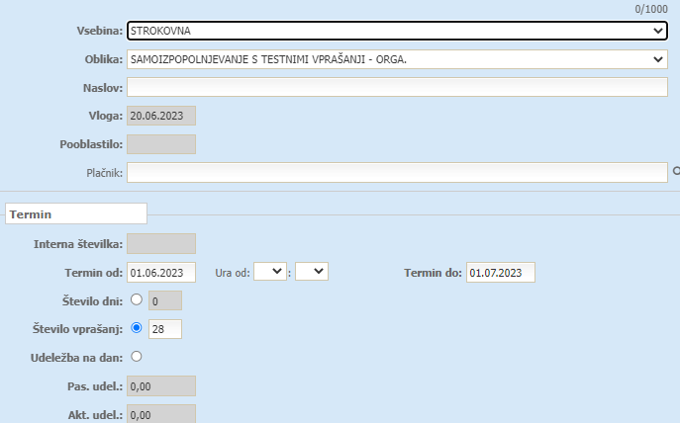
ODDAJA VLOGE – Samoizpopolnjevanja s testnimi vprašanji
Oblika je namenjena spletnim izobraževanjem, ki trajajo daljše terminsko obdobje. Udeleženec ga uspešno zaključi, če pravilno odgovori na določeno število vprašanj.
Zato izbrana oblika »Samoizpoplnjevanje s testnimi vprašanji» zahteva vnos »Števila vprašanj” – celotno število vprašanj, ki so namenjena preverjanju znanja.

Slide 8
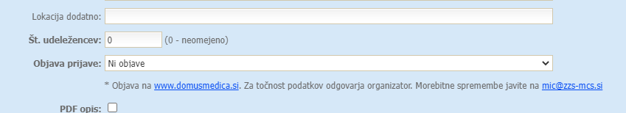
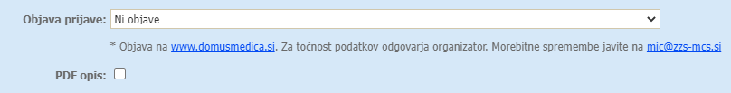
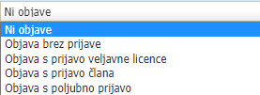
ODDAJA VLOGE
V kolikor ima dogodek omejeno število udeležencev, je potrebno v polje »Št. Udeležencev» vnesti max število. Sistem bo v tem primeru omejil število prijav na največje število že prijavljenih udeležencev ter v nadalje prijave ne bodo več mogoče.
Enako velja tudi za hibridne dogodke, kar pomeni, da bo sistem omejil število udeležencev, ki se lahko udeležijo dogodka v živo.
V oknu »Objava prijave» (izberite tip) – katera omogoča različne možnosti objave in prijave udeležencem na izobraževanja preko spletne strani https://www.domusmedica.si/domus-medica#izobrazevanja-zbornice.

Slide 9
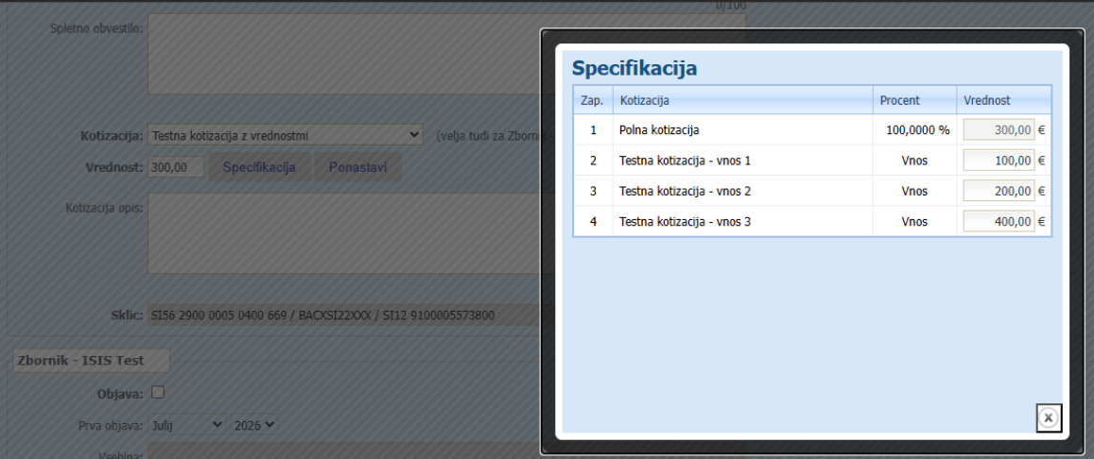
ODDAJA VLOGE
V polju »Kotizacija» in v polju »Vrednost» je potrebno izbrati podatke o kotizaciji. Izbirate lahko med spodaj označenima poljema. S pritiskom na gumb „Specifikacija“, se v tabelici prikaže razdelitev po izbranem tipu kotizacije.
V kolikor gre za „vrednostni“ vnos, so polja za vrednost v posamezni vrstici na voljo za urejanje.
Urejanje ne dovoli le na prvi vrstici, ki predstavlja polno kotizacijo in se ureja v glavnem obrazcu vloge.

Slide 10
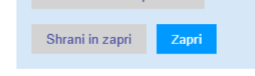
ODDAJA VLOGE
Z gumbom »Ponastavi« lahko vrnemo vrednosti Tipa, Vrednosti in tabelice na stanje ob vstopu v obrazec vloge.
Vse vrednosti kotizacij se shranijo istočasno z ostalimi vrednostmi obrazca vloge z gumbom »Shrani in zapri«, oz. prekličejo z gumbom »Zapri«.

Slide 11
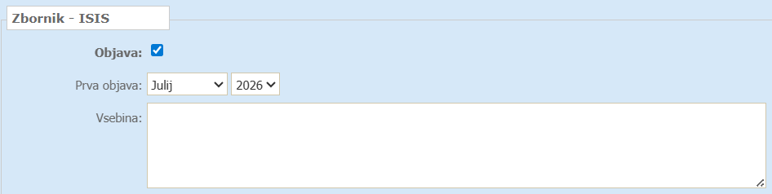
ODDAJA VLOGE
V kolikor boste želeli objaviti izobraževanje v reviji ISIS, izpolnite spodnji razdelek in označite okno »Objava». Nato izberete mesec »prve objave» in pod »vsebino» vpišete podatke, ki jih želite objaviti pri tem dogodku.
Vpisan tekst bo objavljen kot ste ga zapisali, zato bodite pozorni na slovnično pravilnost.

Slide 12
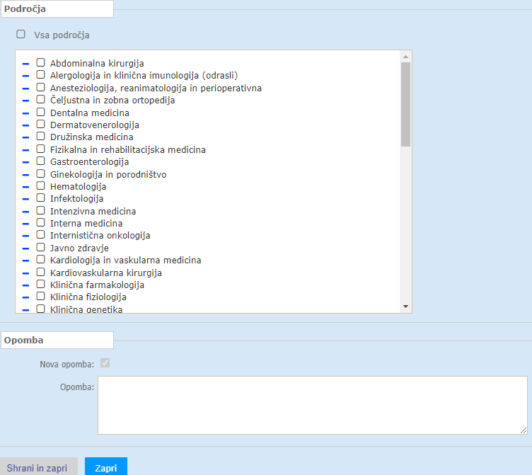
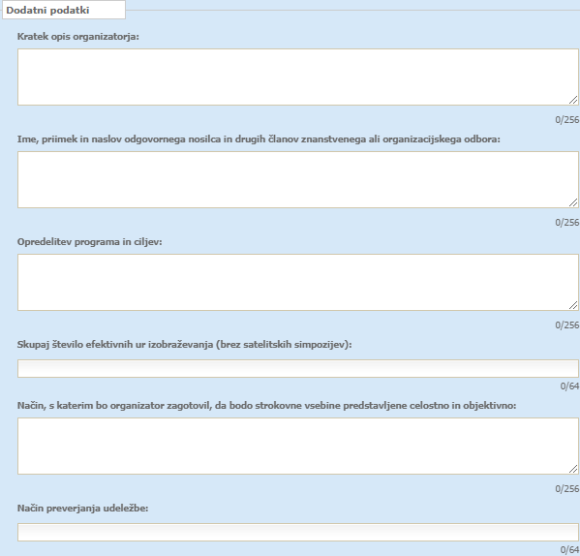
ODDAJA VLOGE
Pri vnosu „Področja“ – je potrebno označiti, za katera področja specializacij je izobraževanje namenjeno.
Sledi vnos obveznega dopolnilnega obrazca, katerega pred oddajo preverite, ali ste izpolnili vsa polja ter niste prekoračili dovoljenega števila znakov za vpis. Vnos vloge zaključite tako, da kliknite na gumb » Shrani in zapri».

Slide 13

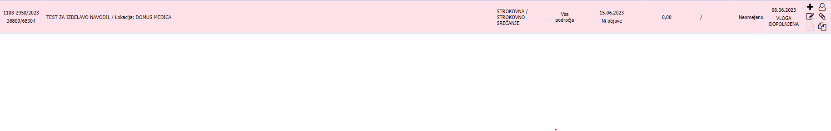
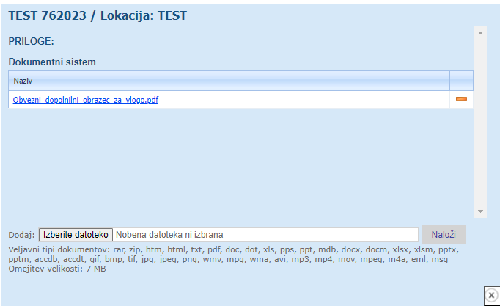

ODDAJA VLOGE
Nova vloga se pojavi med ostalimi vlogami in je obarvana roza. Vloga dobi status „Vloga dopolnjena“.
Sledi preverba dodatnega obveznega obrazca in dodajanje programa.
S klikom na ikono se vam odpre okno za dodajanje datotek. Naložite program dogodka.
Odpre se novo pogovorno okno, kjer s klikom na gumb »Izberite datoteko» dodate program dogodka, ki ga imate shranjenega na vašem računalniku. S klikom na gumb »Naloži», se bo datoteka shranila k vaši vlogi. Na seznamu prilog boste videli, da ste uspešno naložili datoteko. - (obveznega dopolnilnega obrazca, programa)
S klikom na gumb zaprete okno prilog. V p
V primeru, da ste priložili napačno datoteko in jo želite izbrisati lahko kliknete na ikono in z potrditvijo, da se z brisanjem strinjate bo vaša datoteka izbrisana in odstranjena iz vloge.
OBVEZNO PREVERITE ALI JE DOPOLNILNI OBRAZEC NALOŽEN KOT DOKUMENT! V primeru, da ga ni na seznamu, ponovite vnos obrazca kot je opisano na naslednjem slidu.

Slide 14
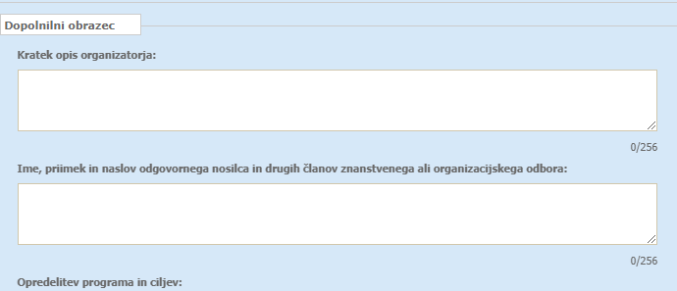
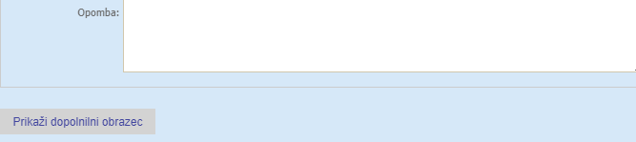

ODDAJA VLOGE
V primeru, da obveznega dopolnilnega obrazca NI na seznamu datotek ali ste v obveznem dopolnilnem obrazcu navedli napačne podatke, žal podatkov ni mogoče več popraviti. V tem primeru morate izpolniti nov obrazec in vanj pravilno vnesti zahtevane podatke.
S klikom na ikono (uredi) vlogo.
Na Vlogi na gumbu „Prikaži dopolnilni obrazec“ odprete dopolnilni obrazec in vnesete podatke. S klikom na gumb „Shrani in zapri“ se bo datoteka naložila k vlogi.

Slide 15
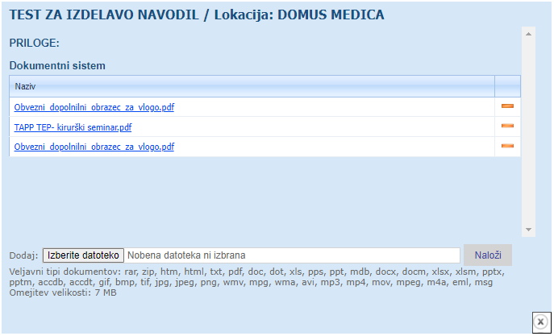
ODDAJA VLOGE
Da izbrišete prvotno napačno izpolnjeno vlogo, sledite tem korakom:
S klikom na ikono (priloge) se vam odprete okno, kjer so vidne vse priloge, katere ste priložili. S klikom na ikono izbrišete obrazec, katerega ste nepravilno izpolnili. Brisanje prilog je mogoče, dokler zbornica ne obravnava vloge oziroma, ko bo veljavnost potrjena
Ob kliku na ikono se vam okno zapre.

Slide 16

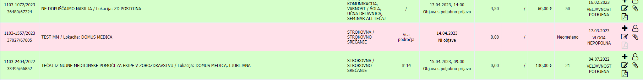
ODDAJA VLOGE
Ko uspešno priložite datoteko programa status vloge ostane nespremenjen»Vloga dopolnjena».
Vlogo bo sedaj pregledal svetovalec za kreditne točke in po njegovem pregledu ustrezno označil ali vloga izpolnjuje vse potrebne zahteve (torej ali je popolna). Na podlagi te, se bo Status vloge spremenil na: - »VLOGA POPOLNA» ali »VLOGA NEPOPOLNA».
Če se vaša vloga označi » VLOGA NEPOPOLNA », boste morali dostaviti dokumente, da bi izpolnili zahteve za popolno vlogo. S klikom na ikono vas v polju „Opomba – postopek“ svetovalec za kreditne točke obvesti, katere dokumente je potrebno še priložiti za popolno vlogo.

Slide 17
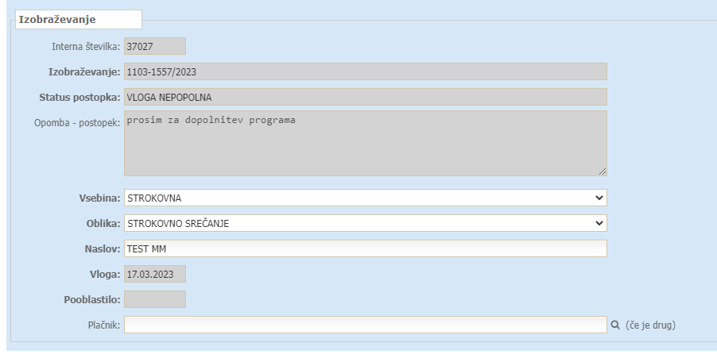
ODDAJA VLOGE
Dopolnitev manjkajoče priloge
Status vloge se spremeni – VLOGA DOPOLNJENA

Slide 18
ODDAJA VLOGE
Vlogo bo sedaj pregledal svetovalec za kreditne točke in jo označi s statusom » VLOGA POPOLNA ». Vloga izpolnjuje vse zahteve in gre v postopek ocenjevanja.
Ko se status postopka spremeni v »Veljavnost potrjena», se barva termina spremeni v zeleno. Na terminu bodo vidne dodeljene točke, kar pomeni, da je postopek ocenjevanja zaključen. Vloge v tem primeru ni mogoče več popravljati ali dodajati priloge.

Slide 19
IKONA TABEL
DODAJANJE TERMINA
UREJANJE TERMINA
DODAJANJE ALI BRISANJE PRILOG
KOPIRANJE VLOG – S TEM USTVARITE NOVO VLOGO Z ENAKIMI PODATKI, KI JIH LAHKO SPREMENITE
DODAJANJE AKTIVNIH UDELEŽENCEV
V PRIMERU TEŽAV PRI VNOSU POKLIČITE NA TEL.: 01 307 21 74 ALI PIŠITE NA PODPORA@ZZS-MCS.SI
IZPIS POTRDILO O DODELJENIH KREDITIH TOČKAH IZPIŠETE S KLIKOM NA IKONO

